Slide 1

Chatbot pour l’école Microsoft IA Brest

Slide 2
Sommaire :
Contexte du projet
Déroulé semaines 1 & 2
- product backlog,
- sprint planning,
- sprint backlog,
- daily,
- sprint review,
- sprint rétrospective.

Slide 3
Sommaire :
LIENS :
trello
https://trello.com/b/Yj0CWK35/mod%C3%A8le-kanban
Fichier excel :
https://docs.google.com/spreadsheets/d/1tgZVIl9kR0k-PvDHJNnze1dBS_AeWVYqj1Y2rBDzUpg/edit?usp=sharing

Slide 4

Contexte du projet
Un chatbot (to chat + bot) est un robot conversationnel qui permet de répondre automatiquement, via une messagerie instantanée, aux requêtes/demandes d'un client (un être humain).
L'objectif phare du projet est de créer un chatbot. Dans ce cas de figure, les clients vont être des nouveaux apprenants ou bien des partenaires potentiels de l'école qui posent des questions précises sur l’école Micorosoft IA Brest+.
Le premier défi est que le chatbot puisse répondre, automatiquement via des méthodes d'intelligence artificielle, à ces questions.
Quant au deuxième défi, le chatbot doit, à travers ses réponses, convaincre les visiteurs soit de postuler (les apprenant) ou de devenir un partenaire officiel.

Slide 5
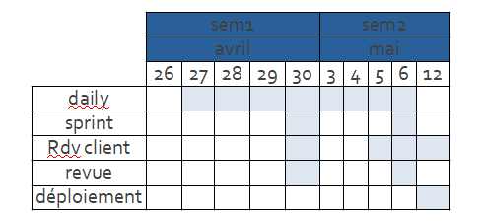
Délais du projet
Suite à notre rdv client, le 26 avril nous accusons réception de la commande, « mise en place d’un chatbot » pour l’école microsoft.
Le projet commencera le 27 avril pour se terminer le 6 mai jour du test final avec le client.
Le projet sera présenté aux équipes du client le mercredi 12 mai.

Slide 6
SCRUM: méthode agile
Les méthodes agiles se veulent plus pragmatiques que les méthodes traditionnelles. Elles impliquent au maximum le demandeur (client) et permettent une grande réactivité à ses demandes. Elles visent la satisfaction réelle du besoin du client et non les termes d'un contrat de développement.
Cette méthode est véritablement une liste de valeurs attachées au monde du développement Agile :
Les personnes et interactions priment sur les processus et outils
Logiciel fonctionnel privilégié par rapport à une documentation détaillée
Collaboration avec le client plutôt qu'une négociation au contrat
S'adapter au changement plutôt que de suivre un plan

Slide 7
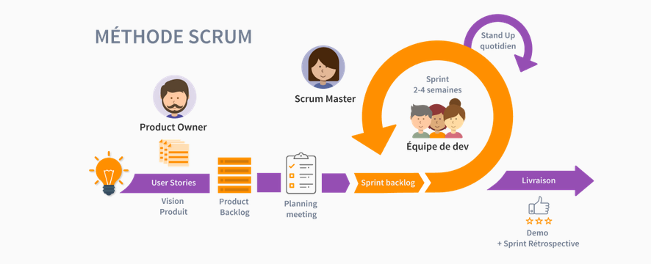
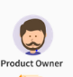


SCRUM: visualisation
La microsoft team’s
PO
Ronan
Scrum master
Patricia
Dev
Aude
Dev
Baptiste

Slide 8
Product backlog
Sous la responsabilité du Product Owner, il nous a permis de planifier les sprints et de prioriser les attentes et les besoins du client.
Dans un premier temps , les epics et les users story ont été écrits dans un tableau excel sous la forme
«En tant que …. je souhaite … afin de »
En gardant en tête qu’ils doivent être mesurable (SMART)
Puis, nous avons priorisé les users stories .

Slide 9
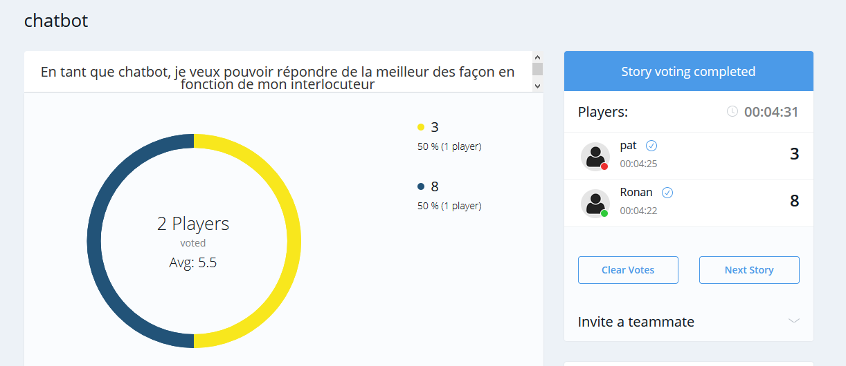
Spring planning
Spring planning
Spring planning
A cette étape, nous avons « noté » les us via l’application
« planitpoker »
https://www.planitpoker.com/board/#/room/d692d05c0eb945bb84aa220ff8234a6f
Nous nous concentrons sur 40 points pour cette première semaine et nous nous répartissons les rôles .

Slide 10
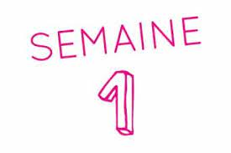

Slide 11
Spring backlog : semaine 1
1
2
3
4
En tant que développeur, je travaille avec une API afin de faciliter le traitement de la donnée (définition des endpoints, mise en place bbd) vote 12
En tant que chatbot je suis capable de comprendre la question afin de répondre correctement (traitement de la donnée, preprocessing, entraînement du modèle, analyse du modèle, test du modèle), création du modèle NLP vote 20
En tant que utilisateur je veux pouvoir discuter avec un chatbot afin de poser mes questions, affichage front vote 8

Slide 12
LE Daily
Répondre à 3 questions essentielles :
qu’est ce que j’ai fais hier?
qu’est ce que je fais aujourd’hui?
quels sont les problèmes?

Slide 13
Daily scrum J1 sem1
1
Lancement du projet
Suggestion de technologies pouvant être utilisées
Distribution des users stories

Slide 14
Daily scrum J2 sem1
2
4
Retour sur la journée 1
- mise en place API côté serveur OK
- mise en place API côté client en cours
- mise en place du modèle en cours
- mise en place des rapports et outils d’analyse en cours
- préparation du rdv client
Pas de points bloquants à ce stade, la découverte de nouvelles technologies est privilégiée. Étude sur les chatbots à réaliser.
Techno du jour : vue Tuto très interessant : https://www.youtube.com/watch?v=L5_KLnHjt1M

Slide 15
Daily scrum J3 sem1
3
Retour sur la journée 2 :
- un premier modèle test est mis en place .
constat : le dataset peut être amélioré en modifiant l’input (mettre des questions plutôt que des mots uniques)
- découverte de codepen.io et vue.js
Missions du jour :
- repenser et tester le nouveau dataset avec le modèle
- tests sur codenpen.io et comment cela peut être compatible avec notre modèle.
- mise en place de la page d’acceuil avec vue.js

Slide 16
Daily scrum J4 sem1
4
Retour sur le jour précédent :
Le chatbot avance avec des incompatibilités de langage (Json, python, api
Le dataset est alimenté au fur et à mesure avec de nouvelles questions
Le modèle fonctionne
L’api est opérationnelle
Le site internet sur vuejs est en cours
Programme du jour :
Pair programming site internet -vuejs
alimenter le dataset
rendre le python compatible avec l’api

Slide 17


Slide 18
revue de sprints 1/2
4
Présentation des déploiements à l’instant T au chargé de projet :
- La base de données en cours de constitution
- Le modèle terminé
- l’API côté serveur qui récupère les inputs
- le Chatbox sans réponse
- l’ébauche site web sur vue.js

Slide 19
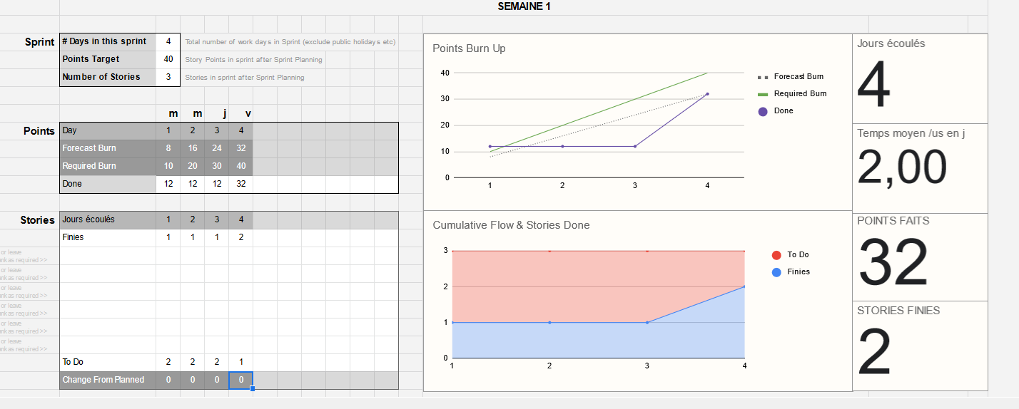
revue de sprints 2/2
Product_backlog_Chatbot
2 US sur 3 terminées, 32 points réalisés sur les 40 prévus dans la semaine
2 US sur 3 terminées, 32 points réalisés sur les 40 prévus dans la semaine
4
La dernière US a pris du retard car nous avons testé de nouvelles technologies sans succès (exemple vue.js).
La compatibilité chabot, serveur et client n’étant pas opérationnelle, nous décidons volontairement d’arrêter ce déploiement et de réintégrer cette US dans le prochain sprint , pour la faire via AJAX.

Slide 20
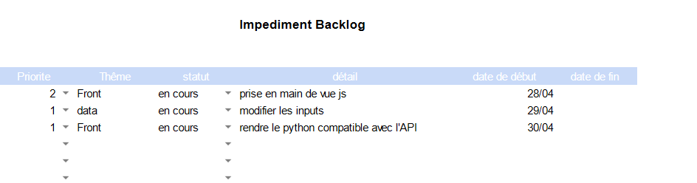
revue de sprints 2/2
Product_backlog_Chatbot
4

Slide 21
rétrospectives
4
Le but de la revue est de montrer ce qui a été réalisé pendant le sprint, afin d’en tirer les conséquences pour la suite du projet.
Coté serveur :
- le modèle est pertinent et validé
- pour la base de données, le choix est fait de l’alimenter au fil de l’eau . Chacun créé un trio tag/input /réponse journalier et pense éventuellement à de nouvelles données pour l’existant.
- l’API est ok.
Côté client , les applications avaient été déployées via VUE.js pour une compatibilité des outils , on annule ce choix site directement fait en htlm et utilisation de ajax pour l’api.

Slide 22


Slide 23
Spring backlog : semaine 2
1
2
4
3
4
En tant que utilisateur je veux pouvoir discuter avec un chatbot afin de poser mes questions (report) vote 8
En tant que tensorflow JS, je veux pouvoir faire appel à une fonction python de preprocess des images via une API vote 4
En tant qu'utilisateur je veux que le chatbot soit intégré dans une page web VOTE 2
Quotidiennement , un tag chacun en gardant à l’esprit les phrases qui font la force d’école

Slide 24
Spring backlog : semaine 2
1
2
4
3
4
En tant qu'utilisateur je veux pouvoir voir mes derniers messages afin d'avoir un 'historique' de la conversation vote 3
En tant que chatbot, je veux pouvoir répondre de la meilleur des façons en fonction de mon interlocuteur cote front stocker dans uneliste vite- target pour faire appel à la base de données vote 5
En tant que chatbot, je suis capable d'apporter une réponse en moins de 3 échanges vote 5
En tant que chatbot, je suis capable de faire appel à une api afin d'optimiser mon travail vote 8

Slide 25
Daily scrum J1 sem 2
1
4
Suite à la revue et au spring , nous faisons de nouveaux choix pour cette semaine 2 :
Missions du jour :
- refonte du site web en htlm directement
- appeler la fonction de préprocessing et les appeler à Flask
- connecter le front via ajax (fonction asyncrone)

Slide 26
Daily scrum J2 sem 2
2
4
4
Appeler la fonction de préprocessing via l’API en ajax et les relier à flask mission accomplie,
Mission du jour : tester si cela renvoie bien le text preprocessé
(numpy array à faire passer dans le modèle)
Refaire la liaison entre l’API et le modèle

Slide 27
Daily scrum J3 sem 2
3
4
4
Des tests complémentaires sur le modèle montrent que le modèle a une « accuracy »et une « loss » non satisfaisantes.
Des erreurs persistent dans l’intégration du modèle dans La partie client par méconnaissance du langage.
Mission du jour :
augmenter le volume du dataset pour le rendre plus performant
se documenter sur les erreurs que nous avons pour l’intégration du modèle côte client

Slide 28
Daily scrum J4 sem2
4
Retour sur le jour précédent :
- augmentation du volume du dataset
- augmentation de l’accuracy
- test sur la page internet
-
Recherche sur TF pour résoudre le spb techniques et la communication entre l’API, l’application et le front.
PROGRAMME DU JOUR :
Améliorer le modèle et finaliser le dataset
Pair programming
Relier l’api

Slide 29


Slide 30
revue de sprints 1/2
4
Présentation des déploiements à l’instant T au chargé de projet :
Nous avons pu montrer au chargé de projet le chatbot intégré .

Slide 31
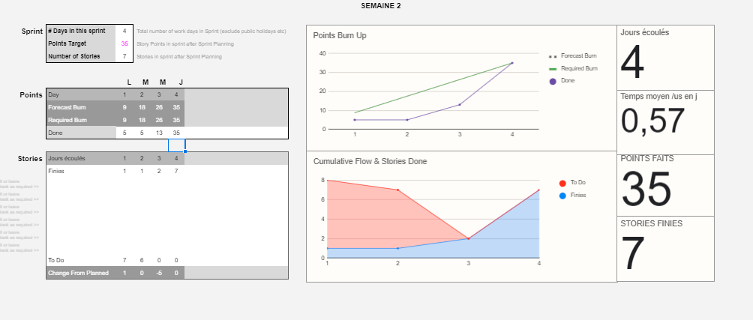
revue de sprints 2/2
Product_backlog_Chatbot
4

Slide 32
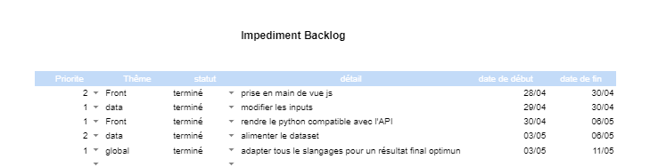
revue de sprints 2/2
Product_backlog_Chatbot
4

Slide 33
rétrospectives
4
Le but de la revue est de montrer ce qui a été réalisé pendant le sprint, afin d’en tirer les conséquences pour la suite du projet.

Slide 35
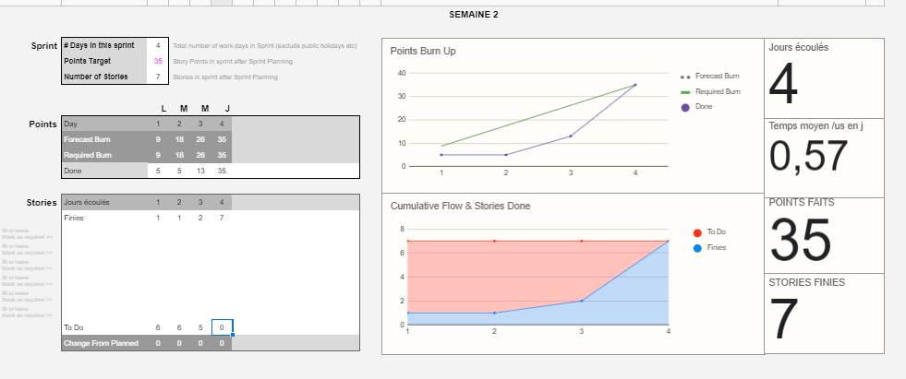
revue de sprints 2/2
Product_backlog_Chatbot
4

Slide 37
Restrospectives
4
astapi ira chercher dans la base de données et faudra rajouter du flask dessus
le modele t
Le message est écrit dans le chatbot et va être stocké (en json )
dans une variable qui sera envoyée en préprocessing via flask.et ressortir en numpy array.
Ensuite, le numpy array va être envoyer dans le modle. On récupère un tag. Ce tag va être transmis à l’API
L’api va faire appel à la bdd pour déterminer la réponse associée qu tag .
La réponse sera envoyée au front
Problèmatique / FLASK mélange flask /ajax
vue js perdu mardi , mercredi pour le chat bot
Java script tuto ajax

Slide 38
https://www.youtube.com/watch?v=sdIINp0-CAA

